Slide 1
大数据架构与处理技术

Slide 2
Outline
一、大数据的定义
二、大数据架构
三、大数据处理技术
四、大数据应用
五、大数据研究热点
六、大数据发展趋势

Slide 3
一、大数据的定义
1.1大数据发展史
Google
2003年，Google发表了文章Google Cluster Architecture
2004年，Google发表关于MapReduce的论文
2006年，Google发表了关于BigTable的论文
Hadoop
2004年即 Nutch 的分布式文件系统(NDFS)( Doug Cutting)
2005年 Nutch 的开发人员在 Nutch 上实现了一个 MapReduce系统
2006年NDFS和MapReduce移出Nutch形成Lucene的一个子项目，称为 Hadoop
2008年1月，Hadoop已成为Apache的顶级项目

Slide 4
一、大数据的定义
Hbase
2006.11 G release paper on BigTable(michael)
2007.2 inital HBase prototype created as Hadoop contrib
2007.10 First useable Hbase
2008.1 Hadoop become Apache top-level project and Hbase becomes subproject
2008.10 Hbase 0.18,0.19 released
国内hadoop最早用户
百度，2008
国内hbase最早用户时间
淘宝，2011

Slide 5

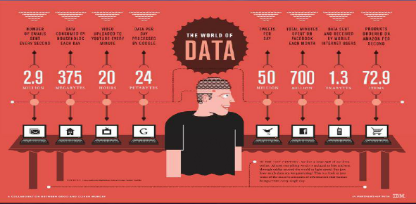
一、大数据的定义
1.2 IDC定义

Slide 6
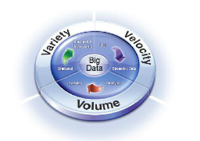
一、大数据的定义
1.3大数据特征
Volume
数据规模大，P级以上
Variety
数据类型多
结构化
半结构化
非结构化
Velocity
数据产生及处理的速度快

Slide 7
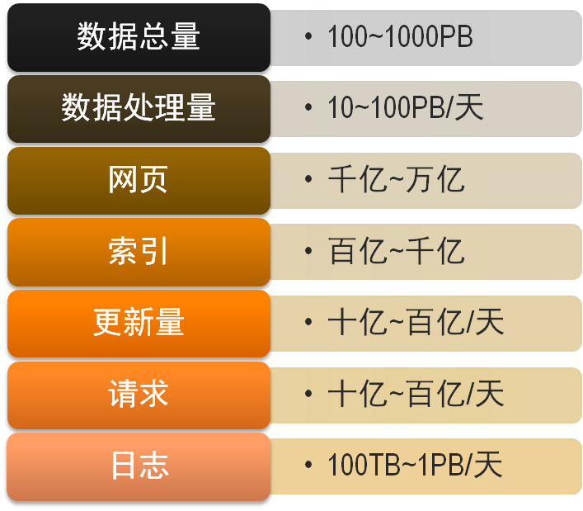
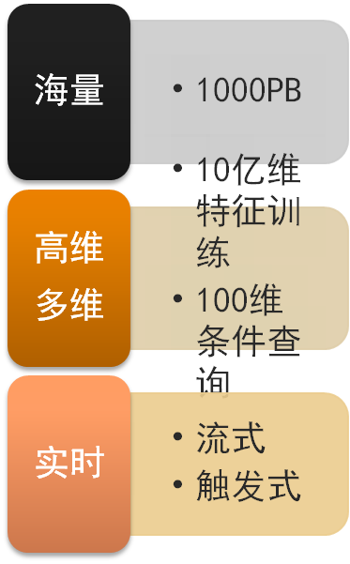

一、大数据的定义
1.3 大数据产生场景

Slide 8
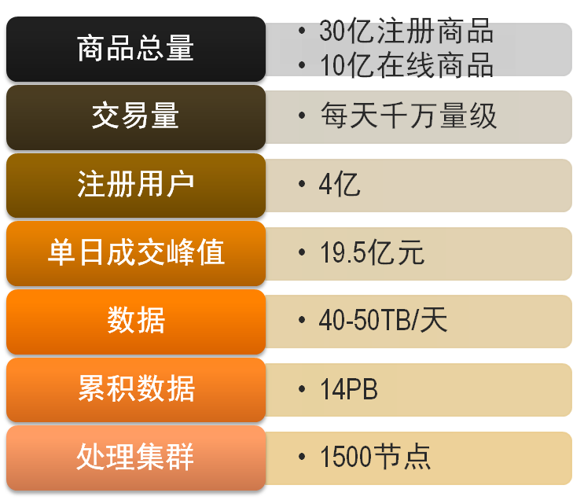

一、大数据的定义

Slide 9
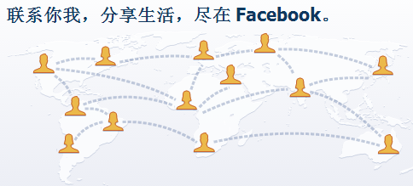

一、大数据的定义
  8亿注册用户
  每个月500亿
  条消息被分享
  两亿注册用户，
  每天超过两亿
  条消息发布

Slide 10
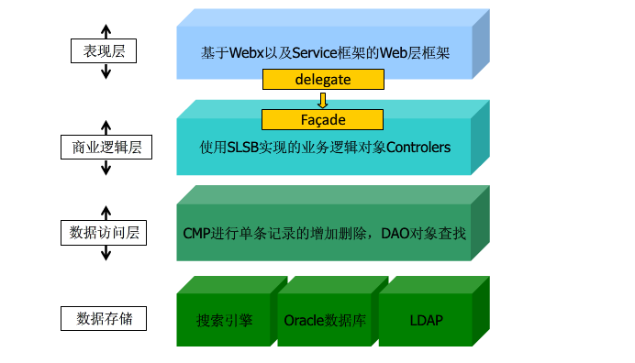
二、大数据架构
2.1业务系统架构

Slide 11
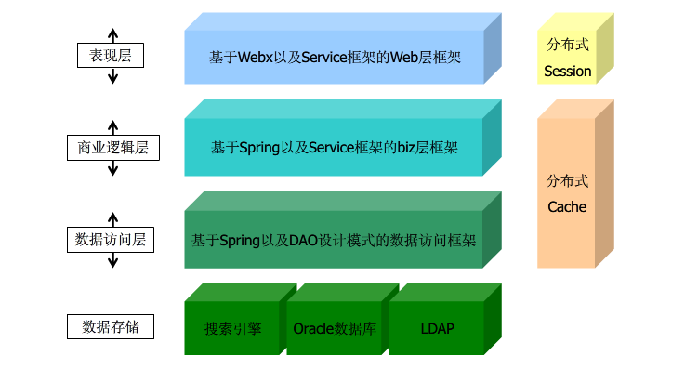
二、大数据架构

Slide 12
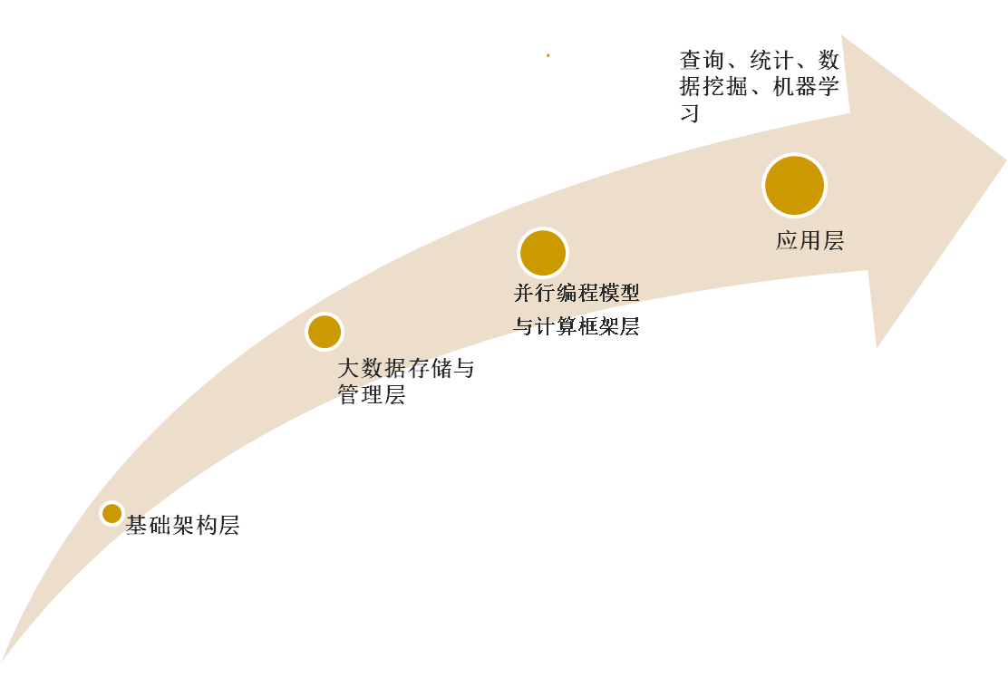

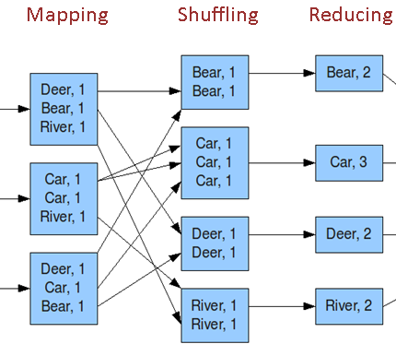

二、大数据架构
2.2大数据处理架构

Slide 13
三、大数据处理技术
当前工业界大数据处理是以Hadoop平台为标准，其中数据存储技术采用HDFS和Hbase ，并行计算技术采MapReduce等。目前有两种最典型的应用离线分析和在线统计、查询等处理。
3.1-离线分析处理技术架构
离线分析主要采用两种组件构成HDFS和MapReduce
HDFS(Hadoop Distributed File System)是一个分布式文件系统，主要负责数据的存储。
MapReduce是一种并行计算模型，用于大规模数据集并行运算。

Slide 14
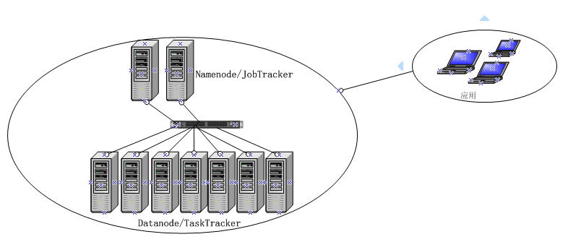
三、大数据处理技术

Slide 15
三、大数据处理技术
3.2-在线统计、查询等处理技术架构
在线统计、查询等处理HDFS、MapReduce、Hbase、Zookeeper及Hive构成。
Hbase 是一个高可靠性、高性能、面向列、可伸缩的分布式数据库。
Zookeeper它是一个针对大型分布式系统的可靠协调系统，提供的功能包括：配置维护、名字服务、分布式同步、组服务等。
Hive是基于Hadoop的一个数据仓库工具，可以将结构化的数据文件映射为一张数据库表，并提供简单的sql查询功能，可以将sql语句转换为MapReduce任务进行运行。

Slide 16
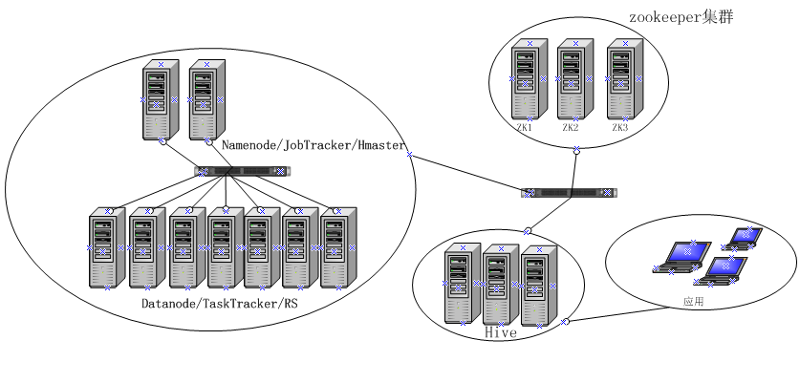
三、大数据处理技术

Slide 17
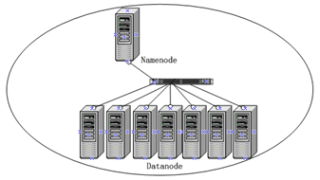
三、大数据处理技术
3.3-数据存储和管理技术
3.3.1HDFS
1.它的架构有Namenode 和Datanode组成。
2.Namenode主要负责元数据管理等功能。
3.Datanode主要负责数据存储等功能。

Slide 18
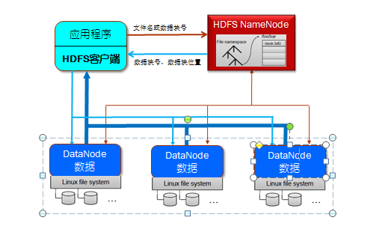
三、大数据处理技术
3.3.2 HDFS处理流程

Slide 19

三、大数据处理技术
3.3.3 Hbase
1-Hmaster节点和RegionServer组成。
2-Hmaste节点负责Table和Region管理等功能，3-RegionServer主要负责响应用户I/O请求， 向HDFS文件系统中读写数据等功能

Slide 20
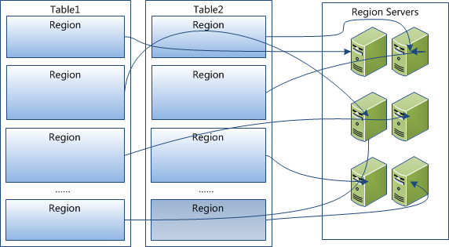
三、大数据处理技术
  3.3.4 Hbase表分布
  与BigTable类似，大表被分为很多个子表（Region），每个子表存储在一个子表服务器RegionServer上

Slide 21
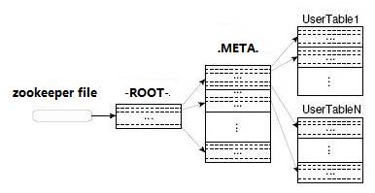
三、大数据处理技术
  3.3.5Hbase表访问
  元数据子表采用三级索引结构：
  根子表－>用户表的元数据表－>用户表

Slide 22
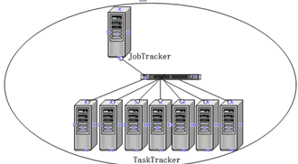
三、大数据处理技术
3.4大数据并行处理技术
MapReduce
1-它由JobTracker 和TaskTracker组成。
2-JobTracker负责任务、资源分配及调度等功能。
3-TaskTracker主要负责与JobTracker通信，接收作业，并负责直接执行每一个任务。

Slide 23
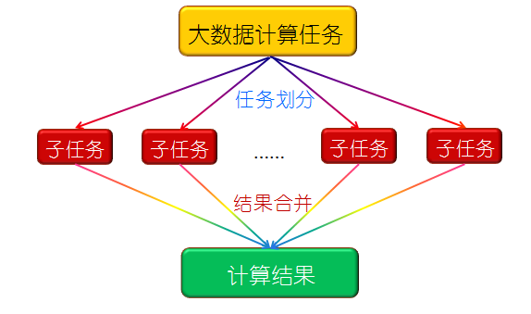
三、大数据处理技术
3.5-MapReduce 技术处理流程

Slide 24
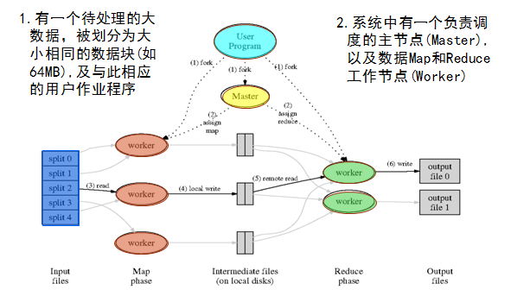
三、大数据处理技术
(一)

Slide 25
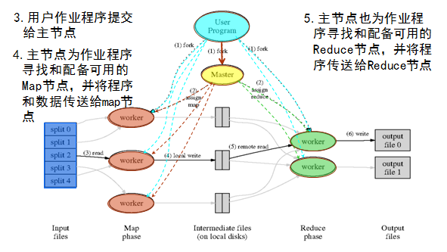
三、大数据处理技术
(二)

Slide 26
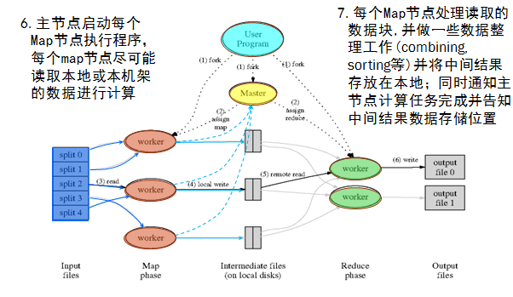
三、大数据处理技术
(三)

Slide 27
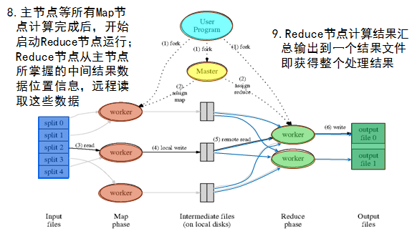
三、大数据处理技术
(四)

Slide 28
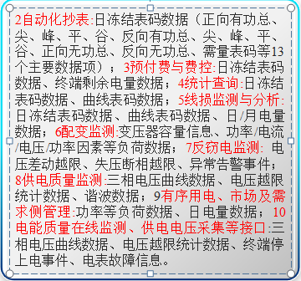
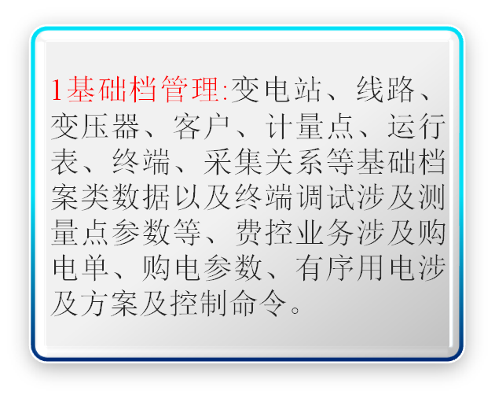
四、大数据应用
4.1-智能电网
采集数据

Slide 29
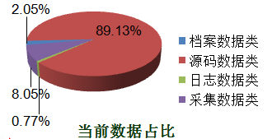
四、大数据应用
数据分类

Slide 30
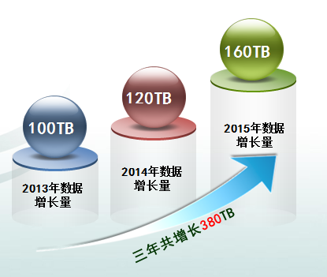
四、大数据应用
数据增长
用户需求
项目:用户用电行为分析系统

Slide 31
四、大数据应用
应用架构设计

Slide 32
五、大数据研究热点
1-Big Data theoretical models
2-Big Data standards
3-Big Data mining analytics and visualization
4-NoSQL data stores and DB scalability
5-Big Data scheduling, and optimization
6-And so on

Slide 33
六、大数据发展趋势
1-大数据与云计算等深度融合
大数据处理离不开云计算技术，云计算为大数据提供弹性可扩展的基础设施支撑环境以及数据服务的高效模式，大数据则为云计算提供了新的商业价值，
2-大数据分析的革命性方法
基于大数据的数据挖掘、机器学习和人工智能可能会改变小数据/小世界里的很多算法和基础理论，这方面很可能会产生理论级别的突破。
3-更大的数据等等
现在的大数据，将来都不够大。自大数据将获得更多的关注、研究、开发和应用，所引起的结果是：体现大数据特征的体量大、速度快、模态多、价值密度低等几个V的特性将变得更加极致。

Slide 34
Thanks！

